Slide 1
2021数算一-三章习题课
薛冰聪（助教）
xuebingcong@pku.edu.cn

Slide 2
第一章-概论
数据结构的三要素：逻辑结构、存储结构、运算
逻辑结构：线性结构、树型结构、图结构
存储结构：顺序、链接、索引、散列
运算：增、删、改、遍历、排序等
算法：
性质：通用性、有效性、确定性、有穷性
分类：穷举、回溯、贪心、递归、动规等
算法分析：时间和空间的定量分析
渐进分析：大O、Ω、Θ表示法
最好、最坏、平均情况
数算1-3章习题课
Notes:
程序=数据结构+算法
本章重点要掌握的：几个概念；算法时间和空间复杂度分析

Slide 3
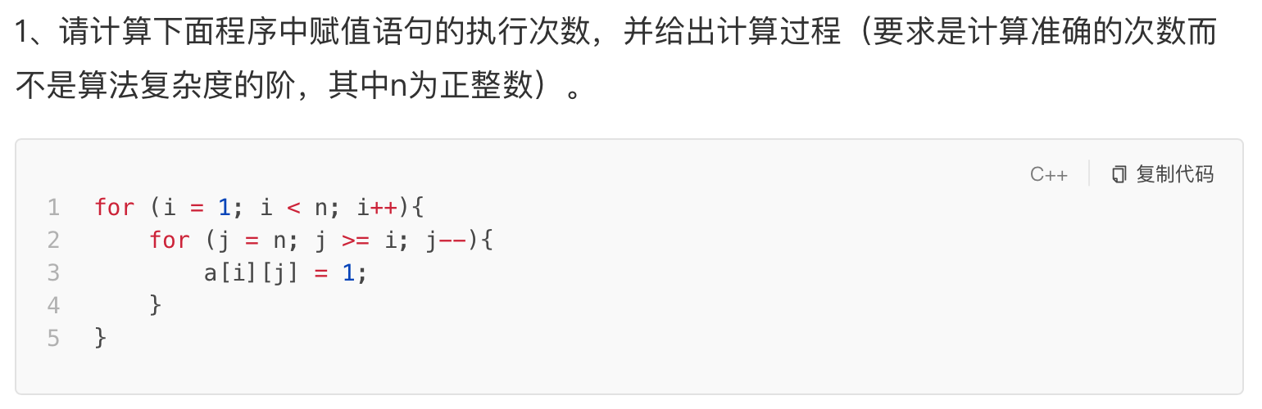
第一章-概论_作业1
数算1-3章习题课

Slide 4
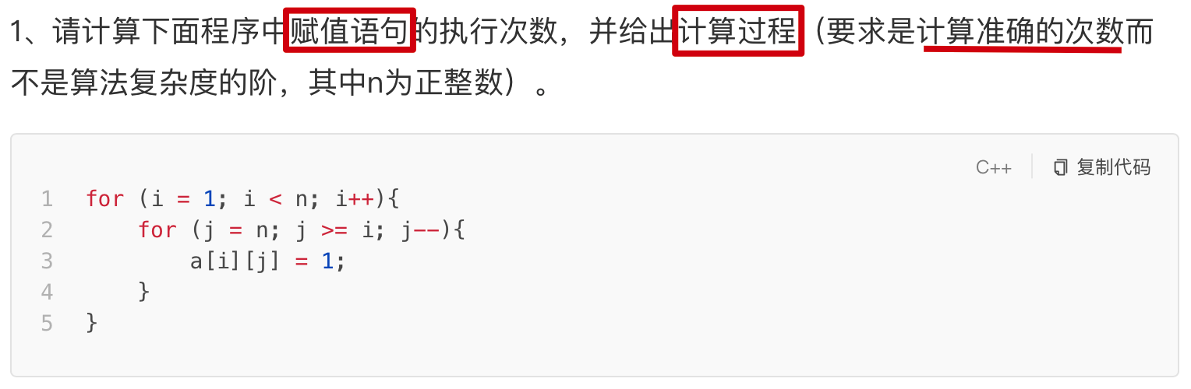
第一章-概论_作业1
注意审题：赋值语句、计算过程、准确的次数
赋值语句：a[i][j] = 1; i = 1; j = n; i++; j—
内层循环次数是n-i+1，不是n-i次
数算1-3章习题课

Slide 5
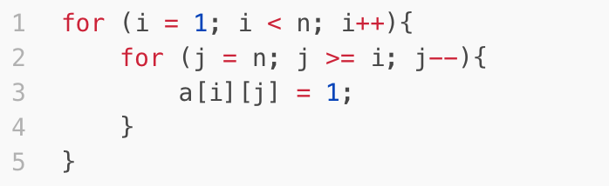
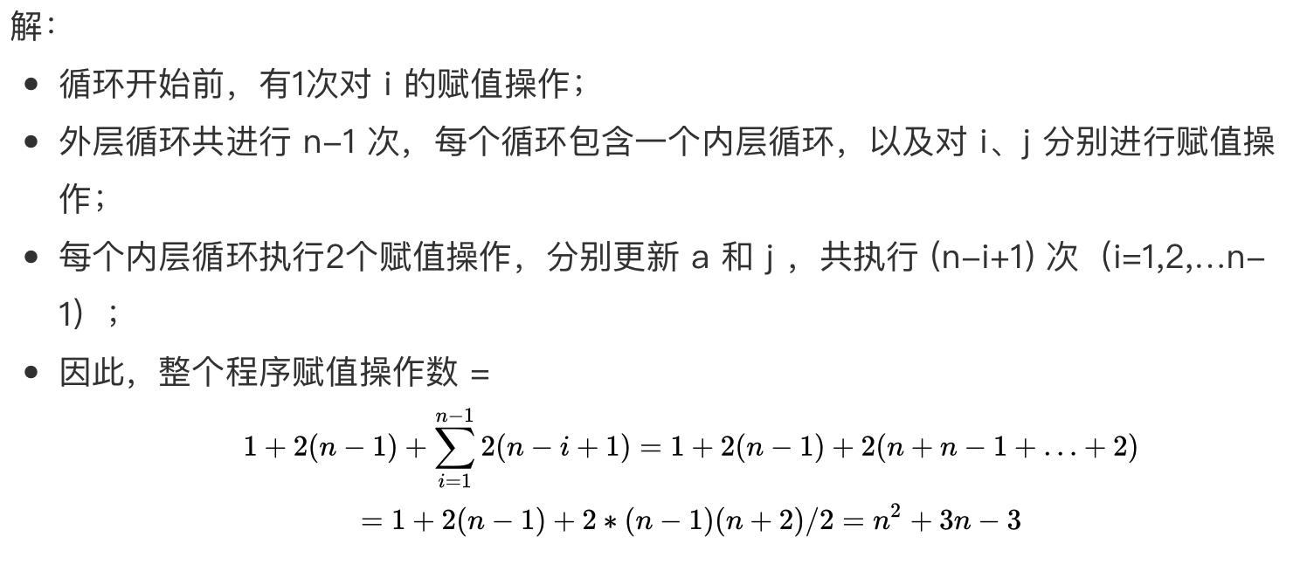
第一章-概论_作业1
数算1-3章习题课

Slide 6
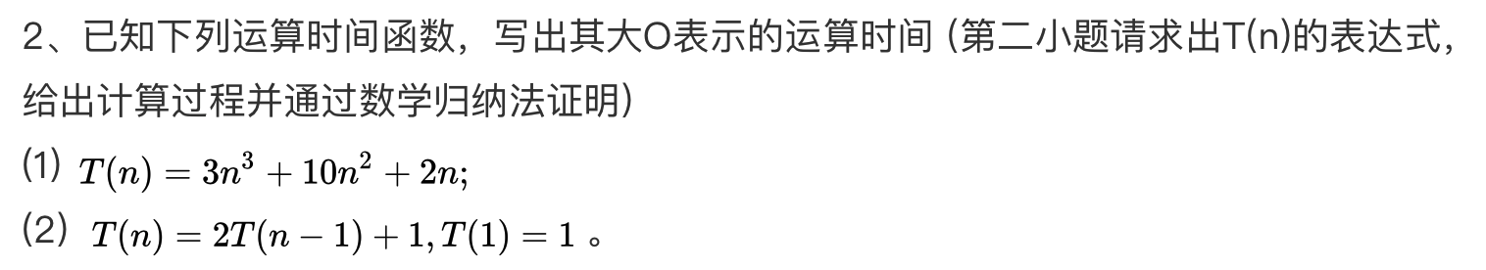
第一章-概论_作业2
数算1-3章习题课

Slide 7
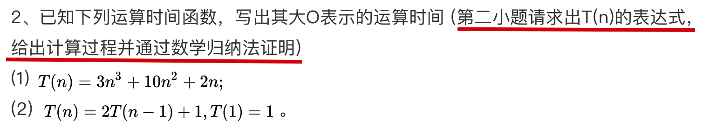
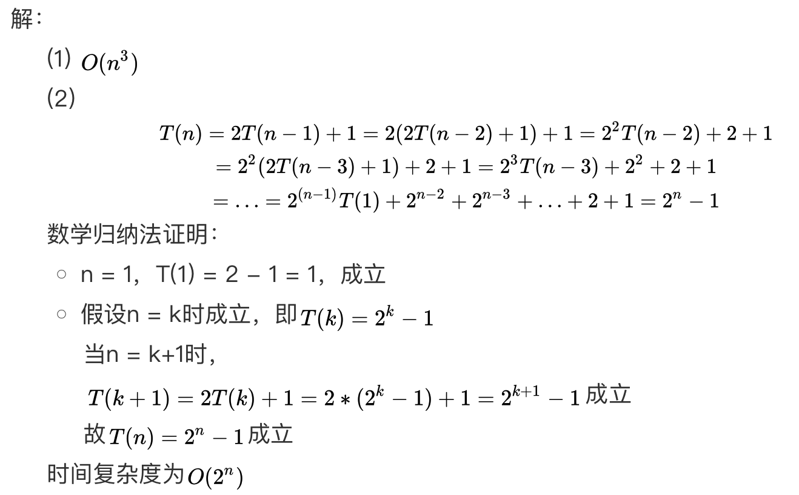
第一章-概论_作业2
注意审题：第二小题，给出计算过程，并用数学归纳法证明
数算1-3章习题课

Slide 8
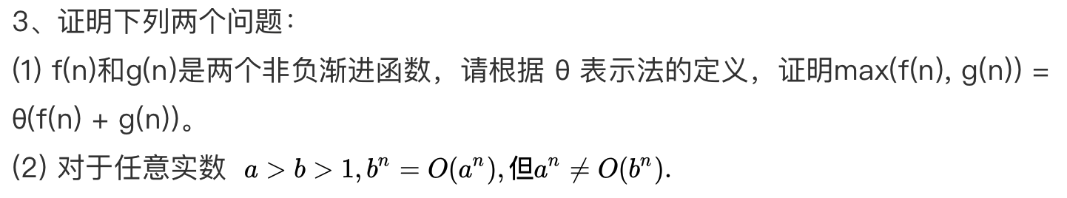
第一章-概论_作业3
根据定义证明：
大O：存在正数c和n₀，使得对任意n>=n₀，都有f(n) <= cg(n).
θ ：存在正常数c₁、c₂和正整数n₀，使得对任意n>=n₀，都有c₁g(n)<= f(n) <= c₂g(n).
证明重点在于找到符合题意的c，反证则重点说明不存在这样的c
数算1-3章习题课
Notes:
几个主要错误：theta的概念不清楚，只写了一边
没有用定义证明，讲的很不清楚。因为limb^n/a^n=0可知结论成立。

Slide 9
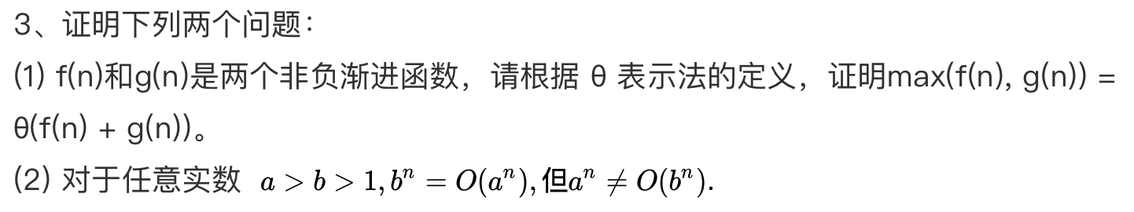
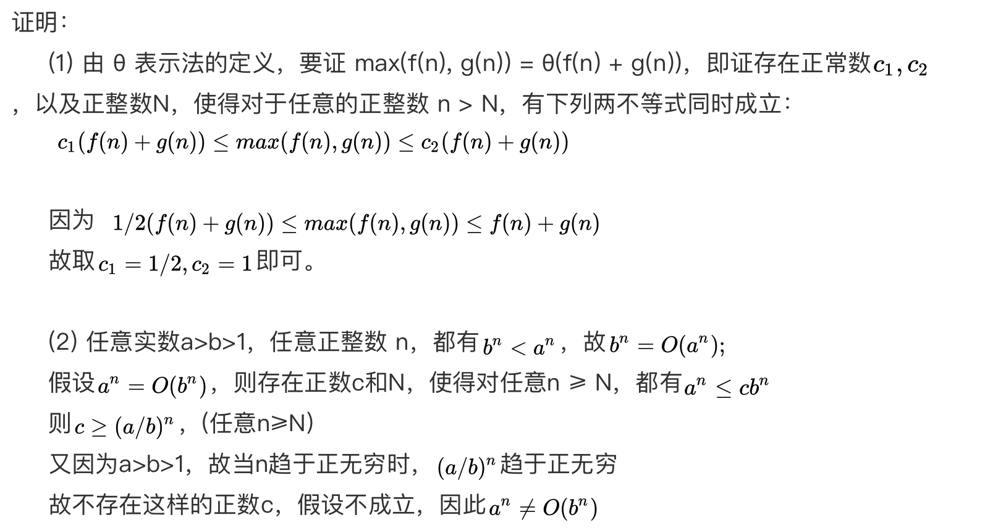
第一章-概论_作业3
数算1-3章习题课

Slide 10
第二章-线性表
线性结构：线性表（未施加任何约束的线性结构）；栈与队列（操作受限的线性表）；字符串（内容受限的线性表）
线性表的存储结构：
顺序表：向量
链表：单链表、双链表、循环链表
线性表的实现方法比较：顺序表 vs 链表
数算1-3章习题课
Notes:
本章重点：顺序表和链表的概念、增删改查操作、与顺序表和链表相关的算法设计

Slide 11
第二章-线性表_作业1
数算1-3章习题课

Slide 12
第二章-线性表_作业1
注意审题：
顺序表，不是线性表，也不是链表；也不能针对特殊的线性结构，如栈和队列
要求删除相同元素，即修改了顺序表，不能仅仅遍历一遍把不同值输出；重点在删除元素，不能仅仅写一个delete
空间复杂度O(1)，不能开一个新的数组存储
需要分析时间复杂度，不要漏掉了
数算1-3章习题课
Notes:
线性表的存储结构分为顺序表和链表，题目指定是顺序表，就不能用链表

Slide 13
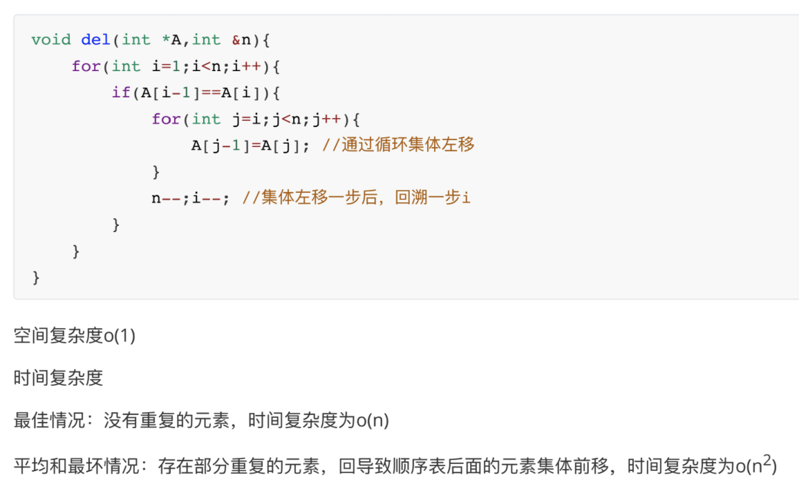
第二章-线性表_作业1
数算1-3章习题课
Notes:
方法1，时间O(n^2)
或者遇到相同之后一直向后遍历，直到找到两个不相同的跳出循环，再通过集体左移删除元素，复杂度依然为O(n^2)

Slide 14
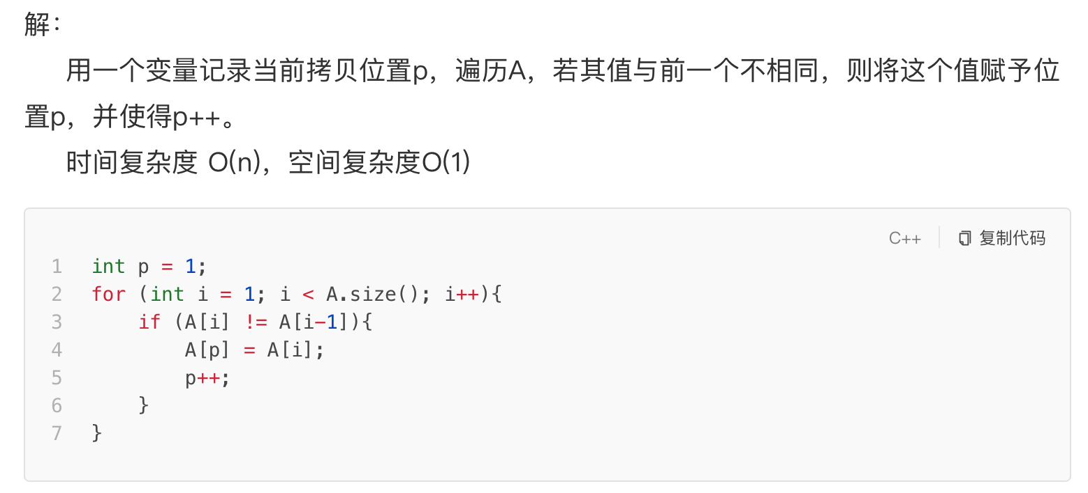
第二章-线性表_作业1
数算1-3章习题课
Notes:
方法2，用一个变量记录位置，时间O(n)
A[0]不用动，直接从A[1]开始

Slide 15
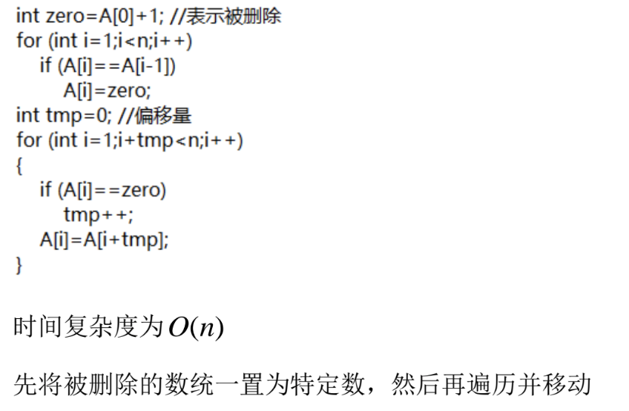
第二章-线性表_作业1
先遍历一遍，将被删除元素置为特定数(最大数+1)，再遍历一遍进行删除。❌
两个问题：
连续多个相同的数，A[i]=zero有问题
A[i] = A[i+tmp]逻辑有问题
数算1-3章习题课
Notes:
一个典型的错误方法
A[i] = A[i+tmp]的逻辑也有问题，连续多个重复时未成功删除

Slide 16
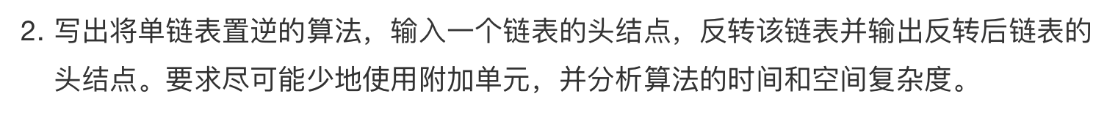
第二章-线性表_作业2
注意审题：
尽可能少地使用附加单元。有同学用了栈来实现，复杂度O(n)
时间和空间复杂度分析。
很多同学都知道用三个指针一边遍历一边反转，但是没有绕明白那几个指针的变化，代码存在逻辑问题。
数算1-3章习题课
Notes:
这一题用栈没扣分，但是考试的时候复杂度较高的算法会影响成绩。
分析时间和空间复杂度，有同学漏了一部分。

Slide 17
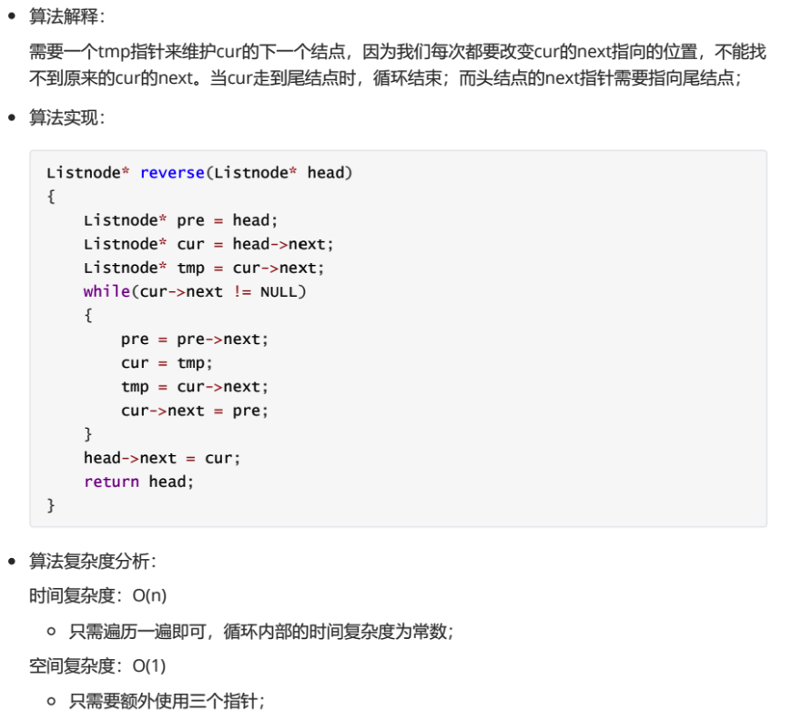
第二章-线性表_作业2
pre
cur
tmp
每一次翻转要做4件事：
tmp = cur->next
cur->next = pre
pre = cur
cur = tmp
数算1-3章习题课
Notes:
有的同学作业写的非常漂亮
有的就手写了几行很乱的代码，命名不规范，也不说清楚几个指针代表什么意思，思路也不清晰。

Slide 18
第二章-线性表_作业2
pre
cur
tmp
常见的几个错误：
没有提前存好cur->next，更改之后又试图访问
遍历过程中没有更新pre和cur
pre和cur的更新顺序反了
一次跳两步
时间复杂度：遍历一遍，O(n)
空间复杂度：三个指针，O(1)
每一次翻转要做4件事：
tmp = cur->next
cur->next = pre
pre = cur
cur = tmp
数算1-3章习题课

Slide 19
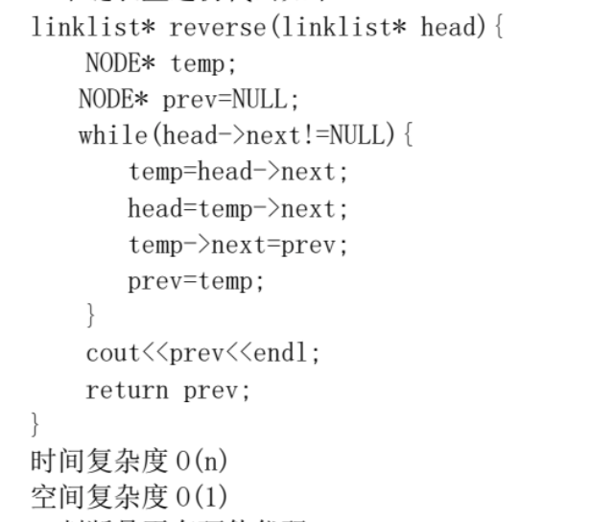
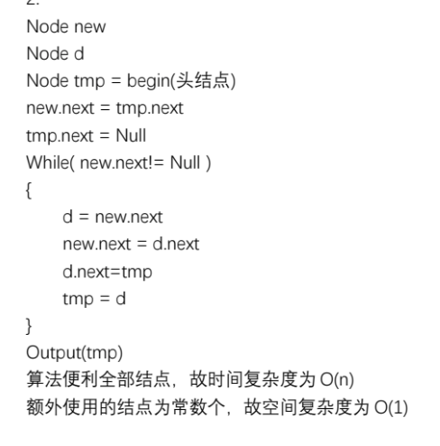
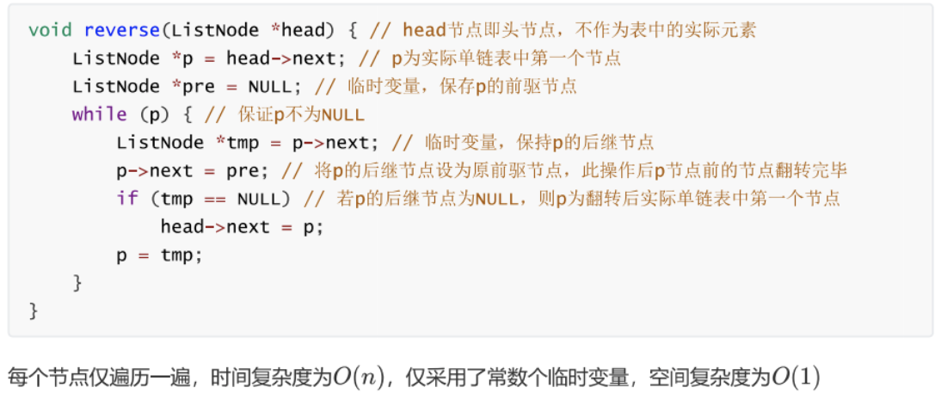
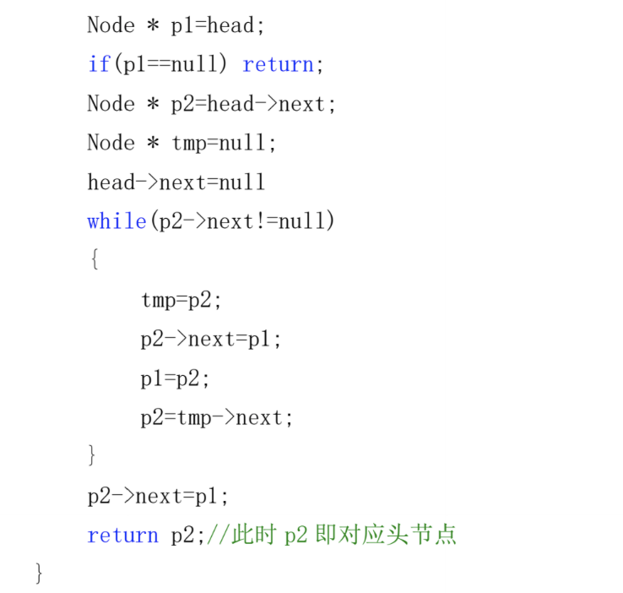
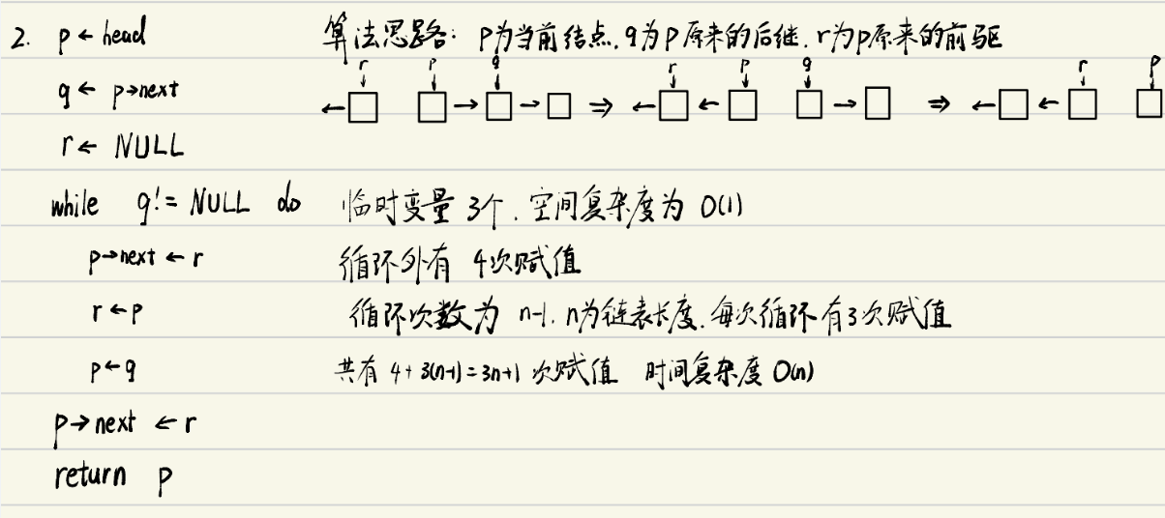
第二章-线性表_作业2_一些错误
数算1-3章习题课
Notes:
几个错误案例，不展开了

Slide 20
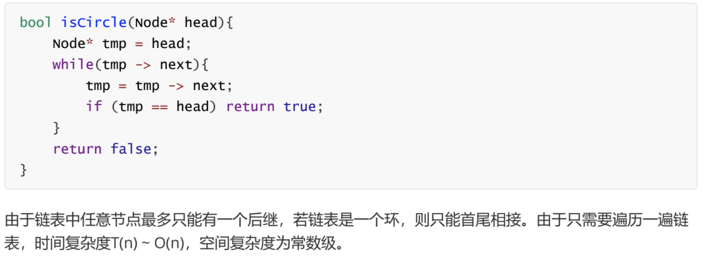
第二章-线性表_作业3
判断单向链表是否有环，一个典型错误：
计算一个length进行判断❌
Head
Node
Node
Node
Node
Node
数算1-3章习题课

Slide 21
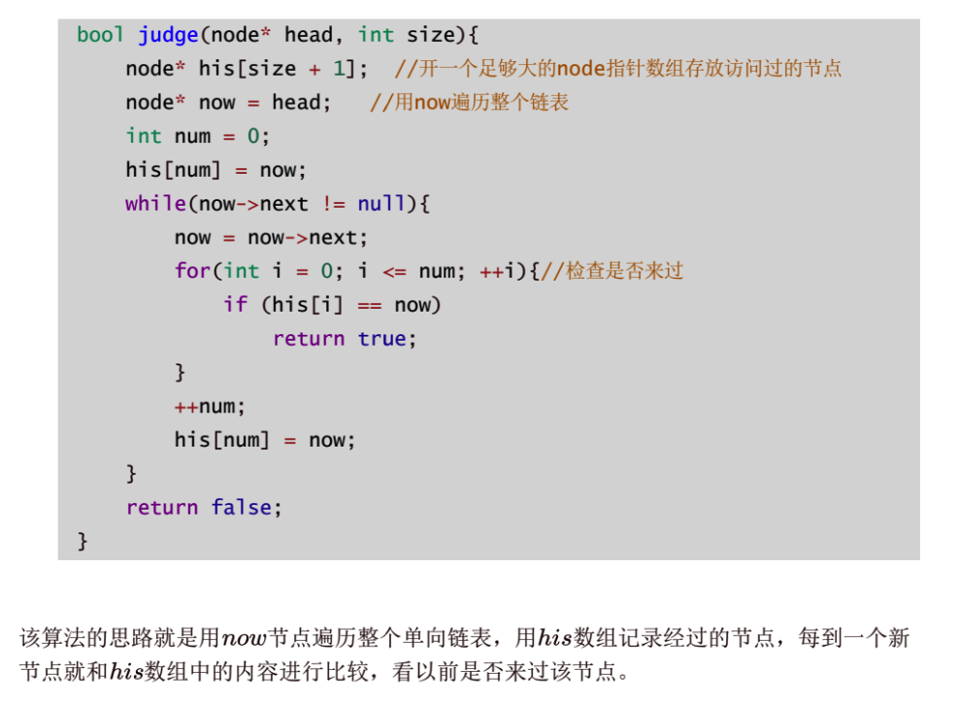
第二章-线性表_作业3
Head
Node
Node
Node
Node
Node
方法一：
用一个数据结构存储访问过的所有节点，每走到一个节点，检查之前是否来过。空间复杂度O(n)。
注意不同数据结构的时间复杂度不同：
数组：O(n^2)
Set:O(nlogn)
哈希表：O(n)
数算1-3章习题课

Slide 22
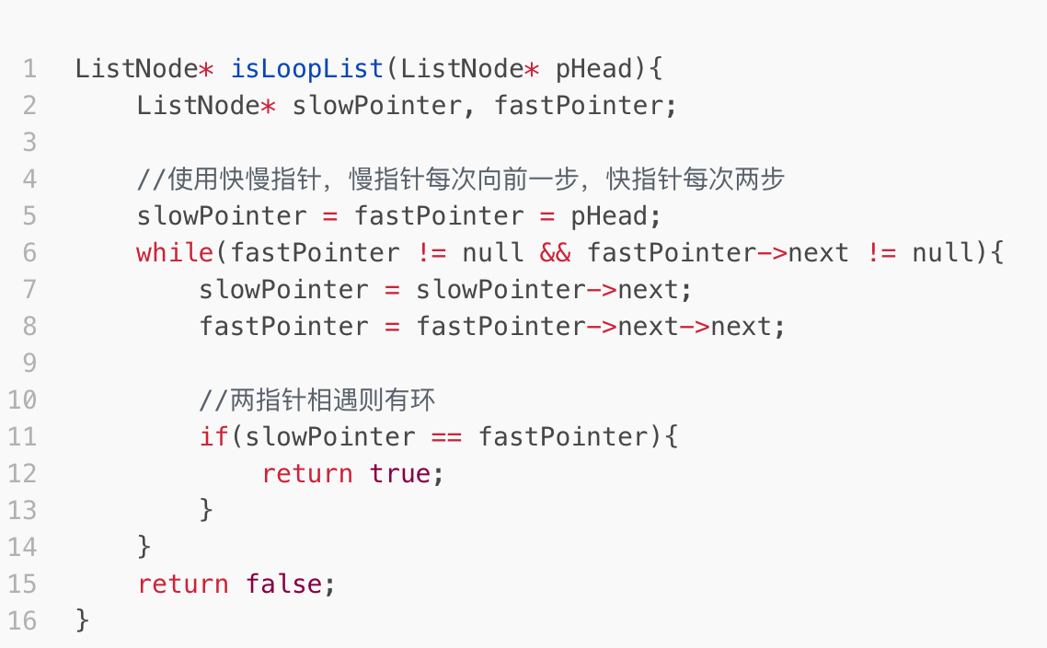
第二章-线性表_作业3
Head
Node
Node
Node
Node
Node
方法二：
使用快慢指针，快指针每次走两步，慢指针每次走一步。有环必相遇，快指针走到链尾无环。
空间复杂度：两个指针 O(1) ；时间复杂度：O(n)
数算1-3章习题课

Slide 23
第二章-线性表_快慢指针
快慢指针/双指针是关于链表问题的一种经典方法，还可以用于许多其他问题：
求环的长度
求环的入口
求链表的中点
求链表中倒数第k个元素
一些参考博客：
https://www.cnblogs.com/tojian/p/10055036.html
https://lucifer.ren/blog/2020/11/08/linked-list/
Head
Node
Node
Node
Node
Node
数算1-3章习题课

Slide 24
第二章-线性表_快慢指针(续)
Head
Node
Node
Node
求环的长度：
相遇之后继续走，下一次相遇时快指针刚好比慢指针多走一圈
求环的入口：
相遇之后，一个从head走，一个从相遇点走，下一次相遇在入口
求链表的中点：
快指针每次走2步，慢指针每次走1步，快指针走到末尾时慢指针走到中点
求链表中倒数第k个元素：
快指针先走k步，然后快慢指针均以1的步长走，快指针走到末尾时慢指针走到倒数第k个元素
Node
Node
数算1-3章习题课
Notes:
求环的长度：可以保存相遇点，计数下一次走到相遇点的长度，也是一样的

Slide 25
第三章-栈与队列
栈与队列：两种典型的操作受限的线性结构
栈：后进先出，入栈、出栈、取栈顶元素、为空/满的判断
栈的物理实现：顺序栈、链式栈
栈的应用：递归、表达式求值
队列：先进先出，入队列、出队列、取队首元素、为空/满的判断
队列的物理实现：顺序队列、链式队列
应用：调度或缓冲、宽度优先搜索
一些讨论
顺序栈 vs 链式栈
顺序队列 vs 链式队列
数算1-3章习题课
Notes:
重点：栈的操作和应用

Slide 26
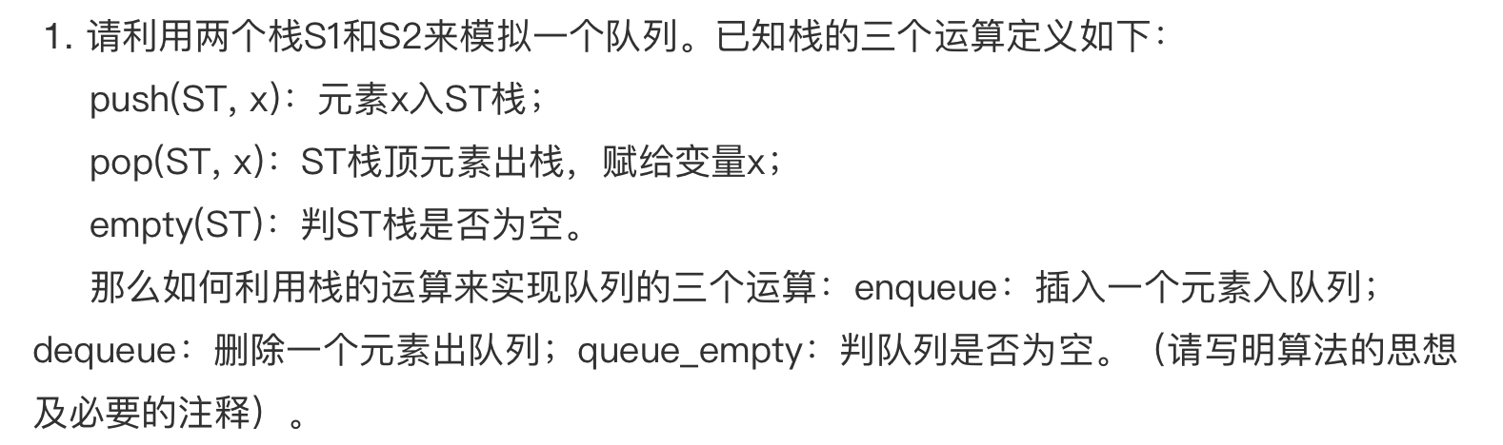
第三章-栈与队列_作业1
数算1-3章习题课

Slide 27
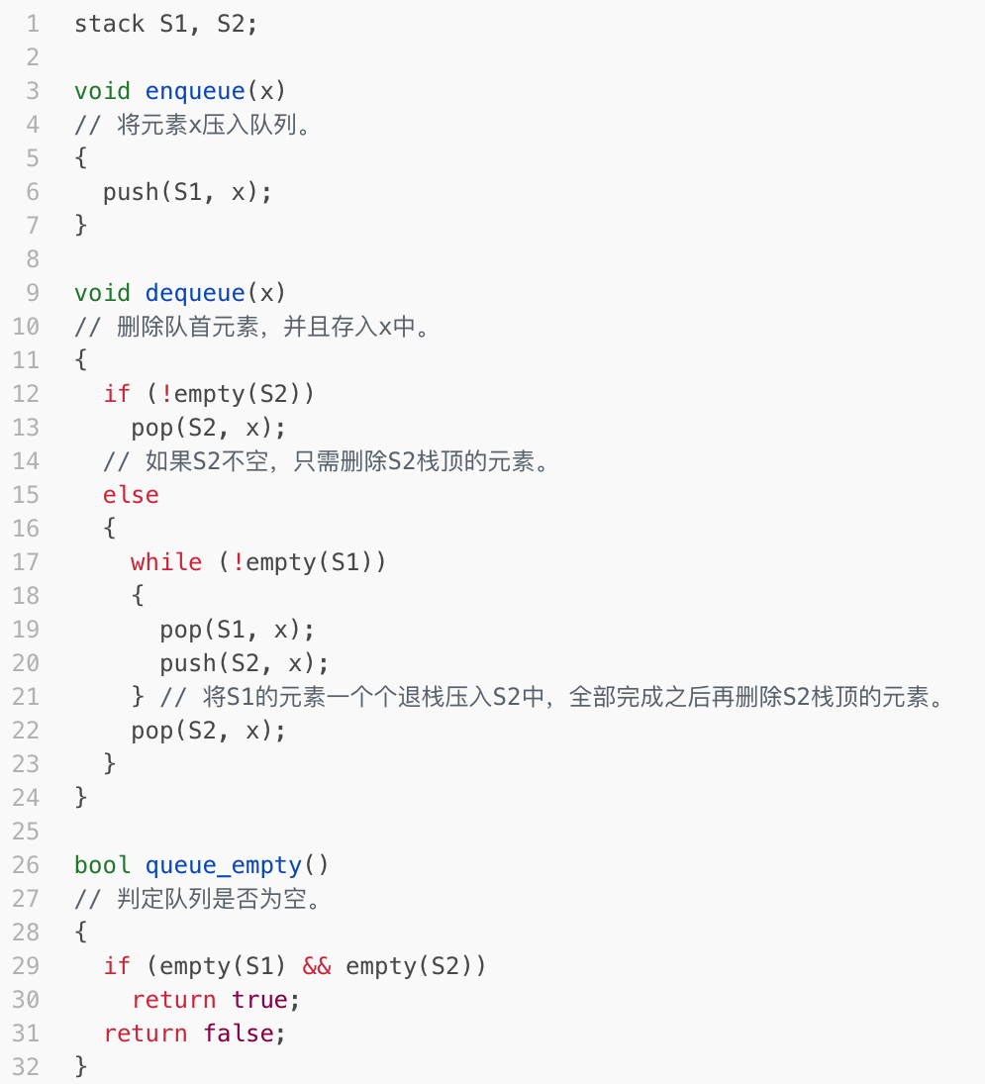
第三章-栈与队列_作业1
S1用作入队，S2用作出队。
入队：若S1未满，将新元素直接push入S1；若S1已满，则将S1中所有元素依次pop出来并push入栈S2，然后将元素push入S1.
出队：若S2不为空，直接删除S2栈顶元素；若S2为空，则将栈S1中所有元素依次pop出来并push入栈S2，然后删除S2栈顶元素。
队空：S1和S2均为空，则队列为空。
数算1-3章习题课
Notes:
或者按老师上课讲过的方法
S1作基础栈，S2作辅助栈
入队列直接放入S1，出队列先将S1pop出来放入S2，删除栈顶元素后，再将元素导回S1
另一个类似问题：用两个队列模拟一个栈

Slide 28
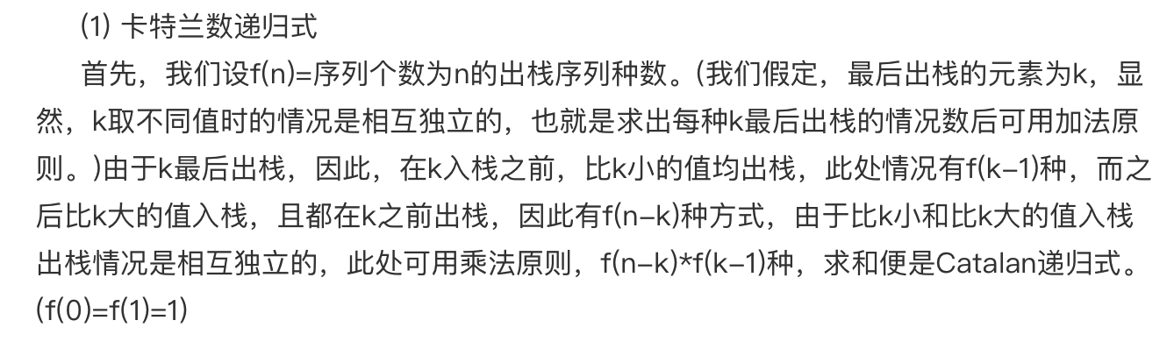
第三章-栈与队列_作业2
数算1-3章习题课
Notes:
会做的基本都对
但是有几个问题：只给出了递归式没有求出表达式；表达式求错了；要求写出推导过程，不能只给一个结果

Slide 29
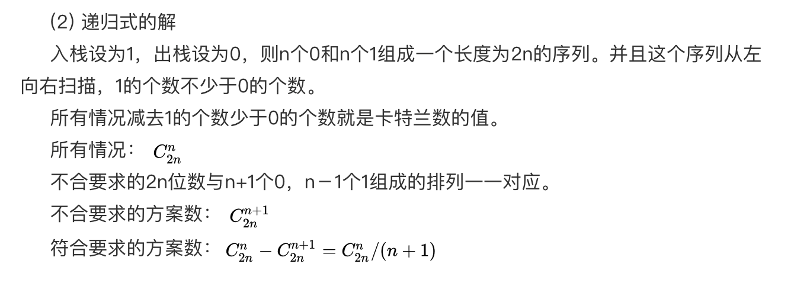
第三章-栈与队列_作业2
数算1-3章习题课
Notes:
会做的基本都对
但是有几个问题：只给出了递归式没有求出表达式；表达式求错了；要求写出推导过程，不能只给一个结果

Slide 30
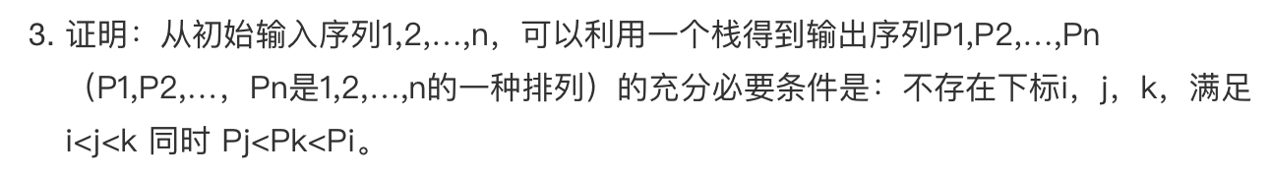
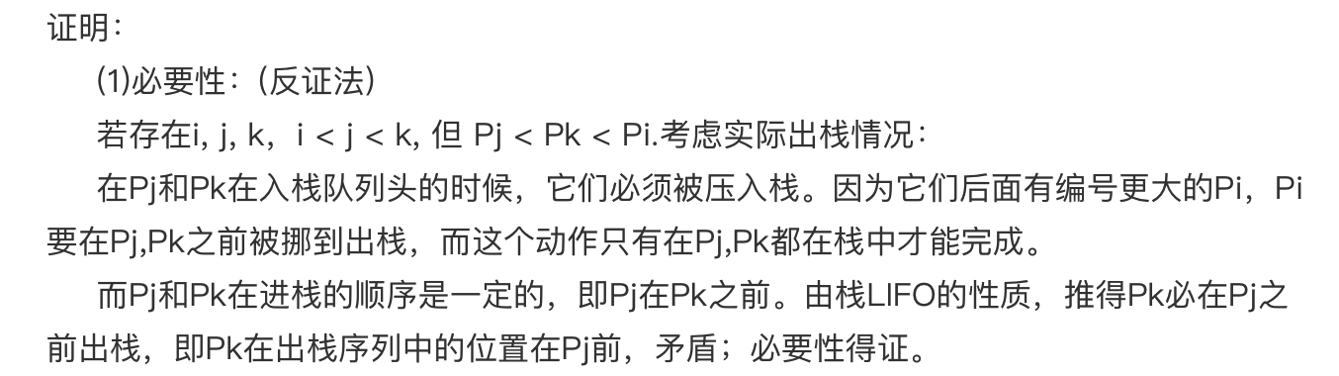
第三章-栈与队列_作业3
数算1-3章习题课
Notes:
证明充分必要条件，不能只简单写几句话，或者只证了必要性
没扣分并不代表写的没问题

Slide 31
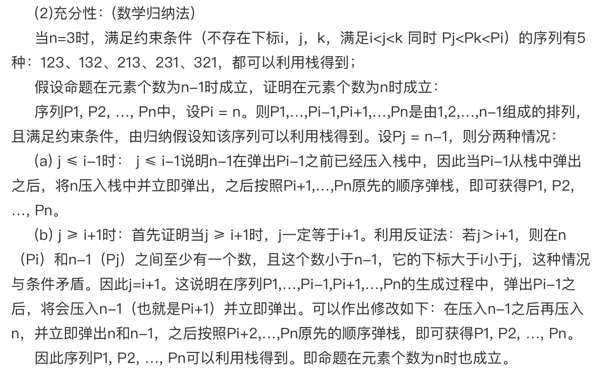
第三章-栈与队列_作业3
数算1-3章习题课
Notes:
证明充分必要条件，不能只简单写几句话，或者只证了必要性

Slide 32
一些建议
平时作业 vs 考试
注意审题，看清题目要求：数学归纳法证明、计算过程等
复杂度的要求：O(1)、尽可能低、分析复杂度等
说清楚算法思路，必要的注释，说明变量含义
重要的过程分，如数学归纳法、充要性的证明等
及时交作业，不要敷衍/试图蒙混过关
数算1-3章习题课

